Slide 1
BÀI GIẢNG ĐIỆN TỬ TOÁN HỌC 6
XÁC SUẤT THỰC NGHIỆM

Slide 2
CHÀO MỪNG CÁC THẦY GIÁO VÀ CÁC EM HỌC SINH THAM DỰ BÀI HỌC NGÀY HÔM NAY!
Lớp 6C
Giáo viên: Nguyễn Thị Khay
Trường: THCS Tự Cường

Slide 3
Tiết:88
Bài 43. XÁC SUẤT THỰC NGHIỆM

Slide 4

Tung đồng xu 10 lần.
Có bao nhiêu lần xuất hiện mặt xấp?

Slide 5
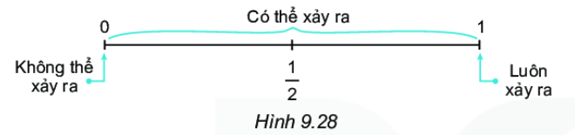
Số lần xuất hiện mặt sấp là:
Có hai khả năng xảy ra sự kiện tung đồng xu: xuất hiện mặt sấp và không xuất hiện mặt sấp

Slide 6
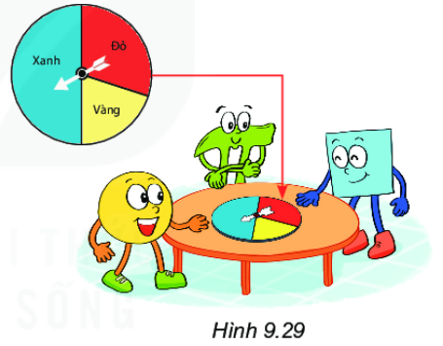
 | Đỏ | Xanh | Vàng
Số lần (k)
Tỉ số ( )

Slide 7
Tỉ số
được gọi là xác suất thực nghiệm của sự kiện Mũi tên chỉ vào ô màu vàng.
Số lần mũi tên chỉ vào ô mầu vàng
Số lần quay

Slide 8

Xác suất thực nghiệm sự kiện tung đồng xu mặt xấp là bao nhiêu?

Slide 9
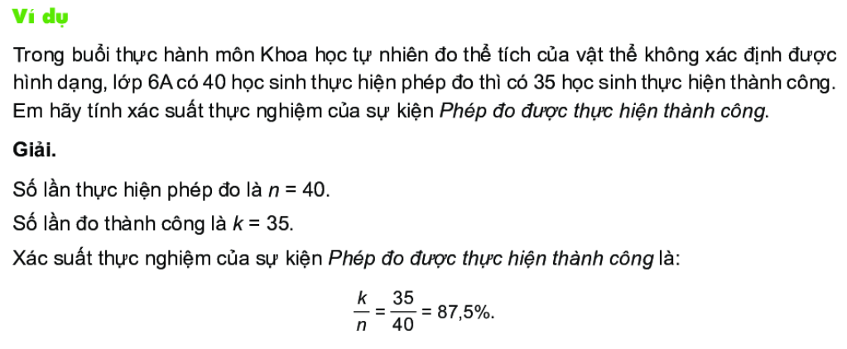

Slide 10
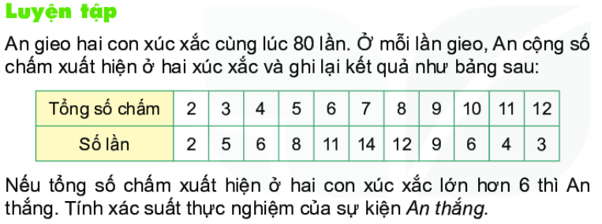
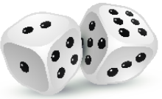
Tổng số lần gieo: 80 (lần)
Số lần An thắng là: 48 (lần)
Xác suất thực nghiệm:

Slide 11
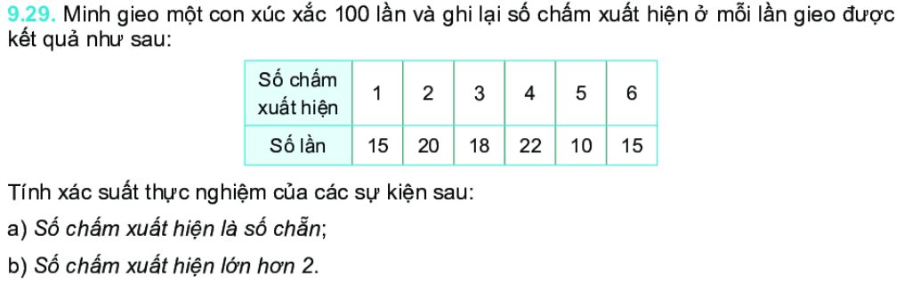
Giải:
a) Số lần gieo mà chấm xuất hiện là số chẵn: 20 + 22 + 15 = 57
Xác suất thực nghiệm của sự kiện Số chấm xuất hiện là số chẵn là:
b) Số lần gieo mà chấm xuất hiện lớn hơn 2 là: 100 – (15+20)=65
Xác suất thực nghiệm của sự kiện Số chấm xuất hiện lớn hơn 2 là:

Slide 12


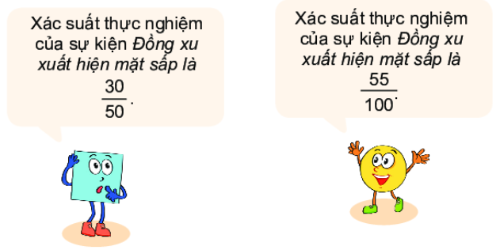

Slide 13
GIAO VIỆC
- Ôn tập các kiến thức về Xác suất thực nghiệm
- Làm bài tập 9.30, 9.31, 9.32-SGK.103
- Tìm hiểu Trò chơi xúc xắc phần Luyện tập chung để buổi học sau thực hiện.

Slide 14
CẢM ƠN QUÝ THẦY CÔ GIÁO
ĐÃ VỀ DỰ TIẾT HỌC
CHÚC CÁC EM
LUÔN CHĂM NGOAN HỌC GIỎI

